Slide 1
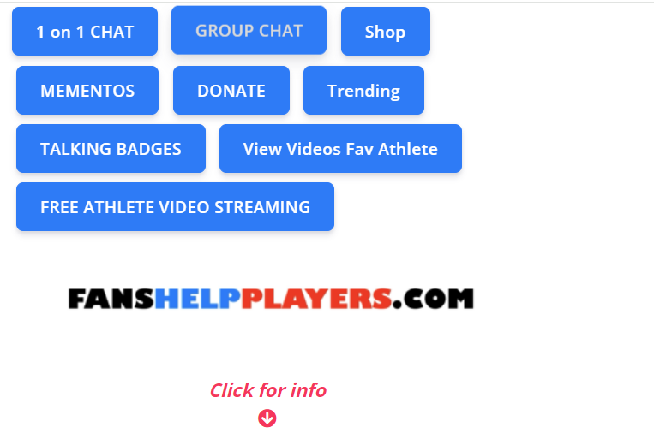
https://youtu.be/C5oVmQTSg_w
https://youtu.be/C5oVmQTSg_w
https://youtu.be/HQsfsy2Sonc
Seasonal System
https://youtu.be/HsqEmkcAMZU
https://youtu.be/FhzChDymkTw

